Slide 1

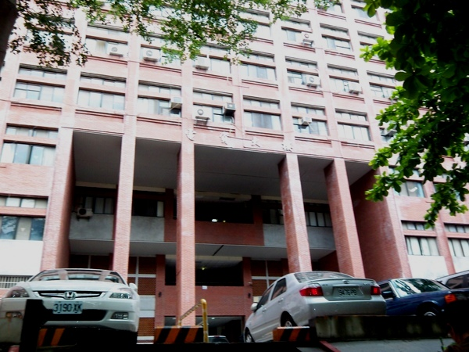

文字語料庫描述長度比較 與多腔調國語語料庫建立 Comparison of Description Length for Text Corpus and Construction of Multi-accent Mandarin Speech Corpus
學生：黃重翔
指導教授：陳嘉平
中山大學資訊工程學系 多媒體資訊技術實驗室

Slide 2
大綱
簡介
多腔調國語語料庫建立
文字語料庫描述長度比較
結論和未來工作

Slide 3
多腔調國語語料庫建立

Slide 4
研究動機
簡介 | 語料庫設計 | 資料蒐集 | 語料庫架構 | 實驗 | 結論
多腔調國語語料庫建立
為了研究來自世界上不同地區人們講國語的特有腔調，我們對於一多腔調國語語料庫進行設計、語料收集和發音標註，這個語料庫主要用於自動國語腔調偵測。

Slide 5
研究背景
簡介 | 語料庫設計 | 資料蒐集 | 語料庫架構 | 實驗 | 結論
多腔調國語語料庫建立
意義上腔調是根據地域性的不同，因為受到不同母語（或第一語言）影響而產生的獨特發音。產生發音差異（pronunciation differences）可能有許多原因，所以我們設法想要找出這些原因。
許多的國語語料庫主要用於自動語音辨識（automatic speech recognition）或語音合成（speech synthesis）。為了透過語料庫研究腔調，我們必須創造一個新的多腔調語料庫。
為了腔調分類或偵測的需求，我們設計並且架構了一多腔調的華語語料庫，也從校園中會說華語的馬來西亞、香港、澳門和印尼的僑生蒐集了語料。

Slide 6
語料庫設計
簡介 | 語料庫設計 | 資料蒐集 | 語料庫架構 | 實驗 | 結論
我們在這個多腔調華語語料庫的目標是對每個所選的腔調群體蒐集足夠的適合語者和語音資料。在語料庫設計中，我們原則上設定
每個地區至少10名語者，每名語者40個語句
提供語者的文本必須有足夠可讀性以避免產生不必要的錯誤
語言上的複雜程度必須保持在一定的等級

Slide 7
語料庫設計
簡介 | 語料庫設計 | 資料蒐集 | 語料庫架構 | 實驗 | 結論
語音的文本來源分為兩個部份：
在我們情緒語音合成的研究中使用的文本
從線上中文新聞網站和中文報紙篩選而來
我們盡可能使每個語者群的總字數相近，並確保文本對於語者不會產生歧義或是混淆。

Slide 8
語者群
簡介 | 語料庫設計 | 資料蒐集 | 語料庫架構 | 實驗 | 結論
我們最終決定三個不同腔調的語者群：印尼（ID），馬來西亞（MY）和港澳（HM）。
我們確定這些地區中語者的母語都是相同的，而且這些地區之間的母語都不同。
我們也盡量使語者群之間語者相關的完整性（比如性別，年齡）相近。

Slide 9
錄音環境
簡介 | 語料庫設計 | 資料蒐集 | 語料庫架構 | 實驗 | 結論
錄音軟體：Cool Edit Pro 2.0
環境噪音確保 < 40dB
使用麥克風：Audio-technica Stereo AT9941
離散採樣頻率：16,000Hz
台灣語者的國語語料是從TCC-300語料庫挑選。

Slide 10
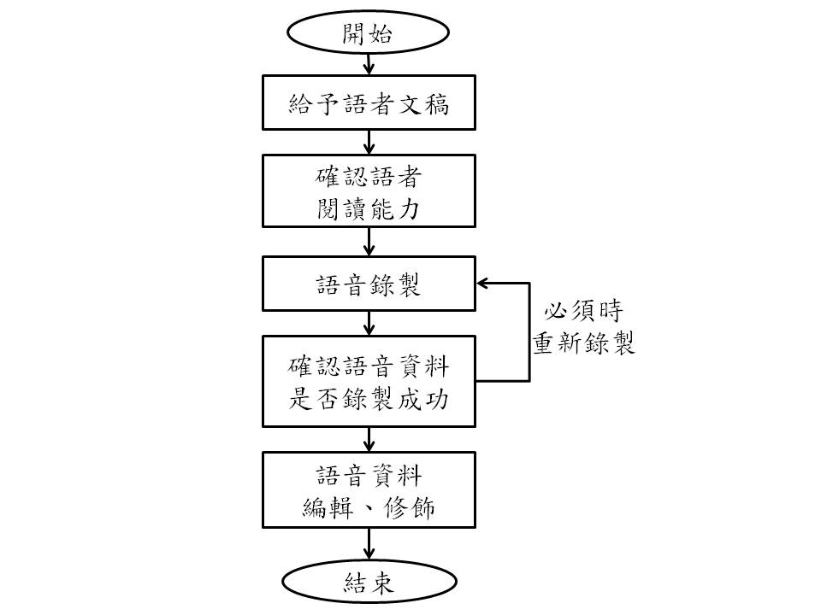
語音錄製流程
簡介 | 語料庫設計 | 資料蒐集 | 語料庫架構 | 實驗 | 結論

Slide 11
語料庫內容
簡介 | 語料庫設計 | 資料蒐集 | 語料庫架構 | 實驗 | 結論
從非台灣語者錄製的1,200個語句經過人工發音標註，並且我們從TCC-300語料庫選擇10名語者（5男5女）做為台灣語者的語音資料。
語料庫中共25,226個字彙，其中HM中有5,759個， MY中有6,107個而ID中有7,006個。

Slide 12
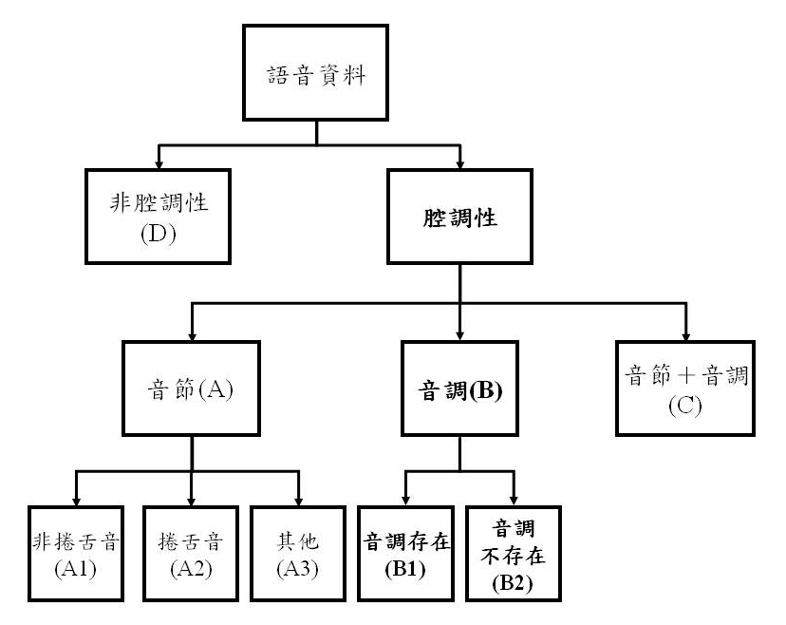
發音差異分類
簡介 | 語料庫設計 | 資料蒐集 | 語料庫架構 | 實驗 | 結論
根據多腔調華語語料庫中腔調產生的發音差異而整理的分類樹。

Slide 13
發音差異分類
簡介 | 語料庫設計 | 資料蒐集 | 語料庫架構 | 實驗 | 結論
Type A （音節）： 在我們的觀察中，許多在外國腔調語音中出現的捲舌音被發為齒槽音。這樣的發音差異被歸類為Type A。更進一步分類，Type A可以再分為三類。
A1為捲舌音被發成非捲舌音的情形。
A2為非捲舌音被發成捲舌音（常為齒槽音）的情形。
A3是其他情況，比如在聲母（initial），介母（medial）或韻母（final）上的發音差異。

Slide 14
發音差異分類
簡介 | 語料庫設計 | 資料蒐集 | 語料庫架構 | 實驗 | 結論
Type B （音調）：
音調上發生差異，可細分為兩類。
B1為對這個字而言發出的音調不存在的情形。
B2為誤讀或是破音字（tone sandhi）的情形。
Type C （音節+音調）：
速讀，重複，連讀，受前後發音影響或是其他同時在音調和音節發生差異的情形，歸類到Type C。
Type D （非腔調性）：
誤讀，發音不清，停頓或其他不能分類的情形。這些情形被歸類為Type D。

Slide 15
實驗
簡介 | 語料庫設計 | 資料蒐集 | 語料庫架構 | 實驗 | 結論
我們的目的是使用發音特徵來進行腔調分類和鑑定。
在實驗中台灣腔調被設為預設的基準。我們選擇80%（每種腔調4男4女，共320句）的語音資料當作訓練集，而剩下20%（每種腔調1男1女，共80句）當作測試集。
實驗中我們使用泊松分布（Poisson-distribution）的方法建立腔調分類中發音差異的分布模型。

Slide 16
實驗結果
簡介 | 語料庫設計 | 資料蒐集 | 語料庫架構 | 實驗 | 結論
對每個地區而言，上欄顯示發生各類型發音差異的數量，而下欄顯示對應的泊松參數 。
差異類型 地區\ | A1 | A2 | A3 | B1 | B2 | C | D
HM | 102 | 11 | 222 | 40 | 223 | 83 | 16
 | 0.228 | 0.028 | 0.425 | 0.09 | 0.413 | 0.15 | 0.044
MY | 94 | 9 | 53 | 9 | 58 | 17 | 7
 | 0.225 | 0.016 | 0.128 | 0.016 | 0.125 | 0.04 | 0.009
ID | 94 | 4 | 43 | 19 | 422 | 48 | 21
 | 0.213 | 0.003 | 0.106 | 0.05 | 1.288 | 0.138 | 0.047

Slide 17
結論與未來工作
簡介 | 語料庫設計 | 資料蒐集 | 語料庫架構 | 實驗 | 結論
多腔調國語語料庫建立
結果中三個群體的分類準確率分別為HM的52.5%，ID的32.5%和MY的33.75%。
到目前為止，本語料庫共蒐集3.2小時的語音資料並且可以繼續擴充。在文本中使用了超過24,000個字，而其中約有10,000不重複。
改良：在錄音前後都進行文本草稿的設計，以確保閱讀問題盡可能減少發生。

Slide 18
文字語料庫描述長度比較

Slide 19
研究動機
簡介 | 文法歸納 | CFG | 描述長度 | 剖析器 | 實驗 | 結論
文字語料庫描述長度比較
我們的目標是必須找出一個語言中具有代表性的文法，然後讓機器進行學習。因此，我們必須找出如何對一語言進行文法學習的方法，以及適合代表該語言的文法。
之前的方法是針對經過人工詞性標註的文字資料進行分析，然而透過Stanford剖析器這個工具，我們得以分析未經人工詞性標註的文字資料。

Slide 20
研究背景
簡介 | 文法歸納 | CFG | 描述長度 | 剖析器 | 實驗 | 結論
文字語料庫描述長度比較
我們曾經對於如何使用上下文無關文法（context-free grammar, CFG）來產生一個語言進行研究。我們提出一個基於CFG的自動語言學習方法，並且計算其所需描述長度。
在我們之前的研究中，用於從語料庫學習的文法以及語料庫的推導序列的編碼方法總共有兩種。
等長方法：設定文法中的每個符號長度皆為相等，並且在推導過程中的每個符號長度也都相等。
Shannon編碼方法：這個方法必須計算文法中每個符號的出現頻率。
實驗使用Stanford剖析器進行文法剖析，經過詞性標記過的中研院漢語平衡語料庫（Academia Sinica Balanced Corpus , ASBC）做為實驗用資料。

Slide 21
文法歸納
簡介 | 文法歸納 | CFG | 描述長度 | 剖析器 | 實驗 | 結論
在我們研究當中的重點之一為如何從一語料庫中產生合適的文法，因此首先必須得瞭解文法歸納的方法。
文法歸納可以大致分為以下兩種形式：
產生可以產生語言的文法：所有語言中的資訊，包括字和句子並沒有在文法產生的過程中用到。
從語言推導文法：這種方法中文法從語言的字和句子中被提取出來。之前我們的研究使用這種形式。
為了簡化工作，我們蒐集在一個語言中最具有代表性的範例文本，來涵蓋大部分的語言內容。

Slide 22


CFG介紹
簡介 | 文法歸納 | CFG | 描述長度 | 剖析器 | 實驗 | 結論
CFG是一種形式化的文法，通常一個CFG會以以下的方式呈現：
V是非終端符號
ω是終端或非終端符號組成的字串（可為空）
另一例子如下：一個基本的CFG形式為 ，這個文法可以產生出 這個語言，產生步驟如下：
由於CFG在推導目標語言時不受其他條件限制，因此產生過程較不複雜，可有效降低描述長度。

Slide 23
CFG介紹
簡介 | 文法歸納 | CFG | 描述長度 | 剖析器 | 實驗 | 結論
一個CFG具有以下四個元素：
V是一個有限集並且每個其中的元素為一非終端字元或是變數。變數可以代表一個短語或是子句。這個集合中的元素組成實際上句子中的內容。
Σ是一個終端符號的有限集，並且和V不相交。
R是一個從V到 的有限關係。R的成員稱為文法的重寫規則（rewrite rule）或產生式（production）。
S為起始符號，用來代表整個句子。其必為V中的一個元素。
PCFG（probabilistic context-free grammar）：機率上下文無關文法，為每一規則加上規則的產生機率。

Slide 24
描述長度分析
文法歸納 | 上下文無關文法介紹 | 描述長度分析 | Stanford剖析器 | 實驗
簡介 | 文法歸納 | CFG | 描述長度 | 剖析器 | 實驗 | 結論
我們採用等長方式計算描述長度。就CFG而言，一個語料庫的描述長度有兩個部份：
規則所需的描述長度：
其中|w|為在字串w中的總符號數，Σ為字串w的符號集，而|Σ|為在Σ中的總符號數。
從產生的規則推導出原來的句子的過程中，所需要的描述長度：
其中m為推導序列中的規則數， 為第k個推導過程的非終端符號，而 則表示上下文無關文法中使用
當作起始符號的規則個數。

Slide 25
描述長度分析
簡介 | 文法歸納 | CFG | 描述長度 | 剖析器 | 實驗 | 結論
結合以上二式，我們可以得到總描述長度為
其中p為總規則個數，q為總句數， 為在規則i中的總符號個數， 為第j個句子的推導序列中的規則數，而
為第j個句子的推導序列中以 當作起始符號的規則個數。
兩種特殊情形：詳盡情形和遞迴情形

Slide 26
Stanford剖析器
簡介 | 文法歸納 | CFG | 描述長度 | 剖析器 | 實驗 | 結論
Stanford剖析器是一個由Stanford大學的自然語言處理研究團隊所開發的自然語言文法剖析器。它是以Java語言寫成並封裝好的套件工具，可以對指定結構性語句產生該語句的文法。
句子經過Stanford剖析器剖析後以樹狀結構呈現，表示了這個句子的文法結構。一個句子的文法結構是由不同的詞之間的關係組成。不僅只有前後詞的關係，同樣也包括短語和子句等的上下層關係。

Slide 27
Stanford剖析器
簡介 | 文法歸納 | CFG | 描述長度 | 剖析器 | 實驗 | 結論
Stanford剖析器於中文文字處理的可選文法
xinhua文法：從大陸的清華日報的文稿中訓練而來
混合中文文法：除了xinhua文法的文稿加上從香港和台灣取得的訓練用文稿
Stanford剖析器的剖析方法
PCFG
因素模型（factored model）：PCFG結合相依性（dependency）結構的混合模型。

Slide 28
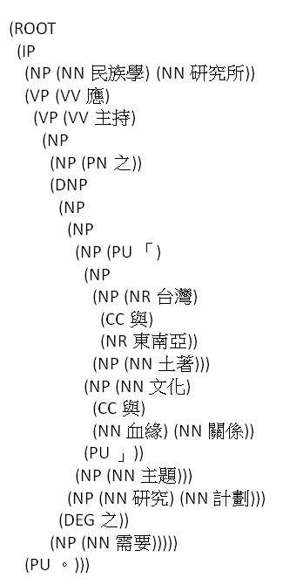
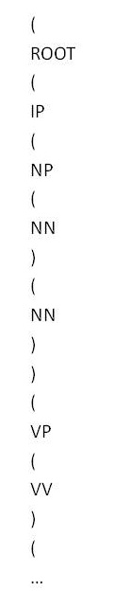
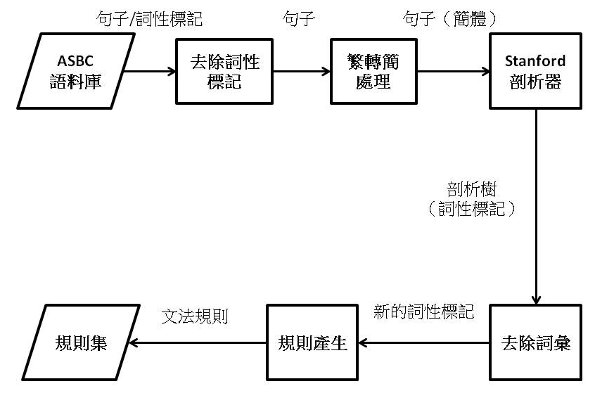
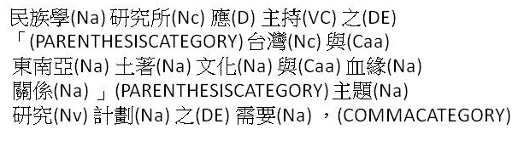
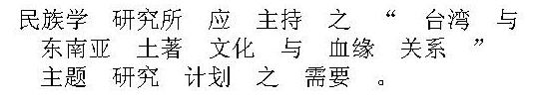
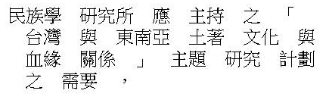
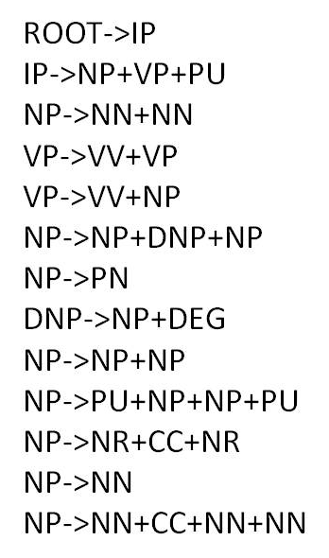
文法規則產生過程
簡介 | 文法歸納 | CFG | 描述長度 | 剖析器 | 實驗 | 結論

Slide 29
資料前處理
簡介 | 文法歸納 | CFG | 描述長度 | 剖析器 | 實驗 | 結論
實驗中文字資料的前處理步驟為以下所示：
根據ASBC內容的句子去除原有詞性標記，將每個句子句尾的標點符號統一轉為句號（。）。
將繁體資料轉為簡體。
進行剖析。
從剖析結果的剖析樹取出詞性標記。
產生相異文法規則集。

Slide 30
實驗
簡介 | 文法歸納 | CFG | 描述長度 | 剖析器 | 實驗 | 結論
 | 詞性標記總數 | 句子總數 | 相異句子總數
Stanford標記 | 75 | 724612 (750150) | 339895
↑ASBC的文字資料經過前處理和Stanford剖析器剖析後的統計數據。（灰字表原語料庫總句數）
↓各種情形下的規則，推導所需的描述長度和總描述長度。（單位：位元數）
 | 規則描述長度 | 推導描述長度 | 總描述長度
詳盡情形 | 19.5m | 13.5m | 33.1m
遞迴情形 | 965 | 33.9m | 33.9m
Stanford標記 | 52683 | 53.0m | 53.0m

Slide 31
結論與未來工作
簡介 | 文法歸納 | CFG | 描述長度 | 剖析器 | 實驗 | 結論
文字語料庫描述長度比較
從結果中顯示藉由Stanford剖析器產生的文法規則，在一般情形中的結果比起詳盡情形和遞迴情形都要大。
在ASBC語料庫中詞性標注是由人工進行，但是Stanford剖析器則是讓機器處理。
對Stanford剖析器的中文文法而言，由於訓練語料來自於中港台三個不同地區，可能使得語言學上的問題像是一詞多義、繁簡體文字差異等使得結果產生誤差。
透過Stanford剖析器這個工具，我們得以分析未經人工詞性標註的文字資料。
缺點：
必須使用簡體中文的文字資料進行剖析以達到最準確結果
需要夠大的記憶體空間以取得較佳的結果
過長的句子可能會剖析失敗
描述長度較多

Slide 32
感謝聆聽
歡迎您的寶貴建議

Slide 33
泊松分布
簡介 | 語料庫設計 | 資料蒐集 | 語料庫架構 | 實驗 | 結論
設K為發音差異的類型總數， 為一整數向量，則從腔調 的一個語者所發出的一個語句的差異向量其似然值為
其中第i個元素代表在第i種差異型態的差異個數。

Slide 34
特殊情形的描述長度分析
簡介 | 文法歸納 | CFG | 描述長度 | 剖析器 | 實驗 | 結論
兩種特殊情形下的CFG，其所需描述長度不同
詳盡情形，每個語料庫中的句子都必須能直接推導出來
規則所需：
推導所需：
總描述長度：

Slide 35
特殊情形的描述長度分析
簡介 | 文法歸納 | CFG | 描述長度 | 剖析器 | 實驗 | 結論
遞迴情形，為 的形式，A可為任何詞彙集中的詞彙
規則所需：
推導所需：
總描述長度：

Slide 36
減少描述長度的策略
簡介 | 文法歸納 | CFG | 描述長度 | 剖析器 | 實驗 | 結論
為了減少總描述長度，我們使用的方法是從一個起始的上下文無關文法（假設為 ）開始，然後迭代式地尋找新的上下文無關文法：
由於每個YZ的組合都被X所取代，在從S推導出的規則中的符號總數減少。
由於X加入詞彙集，|Σ|以1遞增。
推導所需要的描述長度改變與否決定於從S推導出的規則中是否有兩條或以上的規則相同。如果同時有多個從S推導的不同規則，我們只會保留重複規則的其中之一。此時|R(S)|會減少，連帶使得推導所需的描述長度減少，從S推導的規則中符號總數也跟著減少。

